Slide 1
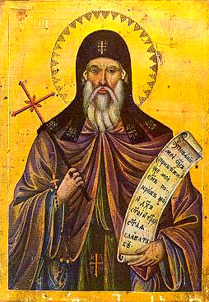
Свети Прохор Пчињски
Селена Јеринић

Slide 2
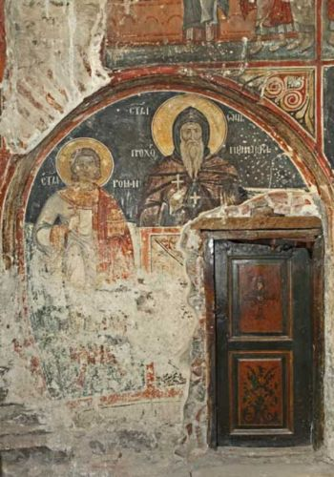
Преподобни отац наш Прохор, подвизавајући се подвигом добрим у Нагоричанској и Козјачкој пустињи, би јављен свету као светило за царовања благочестивог цара Диогена, који је царовао од 1067 до 1071 године.

Slide 3
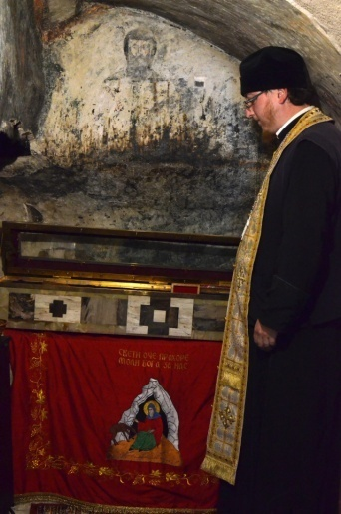
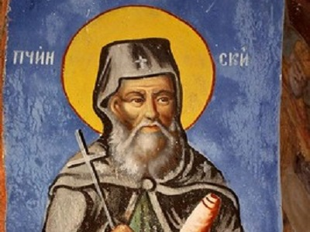
Родитељи светога Прохора Јован и Ана побожно живљаху у селу Овчепољског краја Скопске области. Беху то људи тужни, јер не имађаху деце. Горећи од жеље за децом, они усрдно узношаху топле молитве Богу и многе милостиње даваху сиротињи и црквама. И Господ погледа на њихове молитве и милостиње, и дарова им утеху и велику радост: Ана заче у старости и роди сина, који на крштењу доби име Прохор.

Slide 4
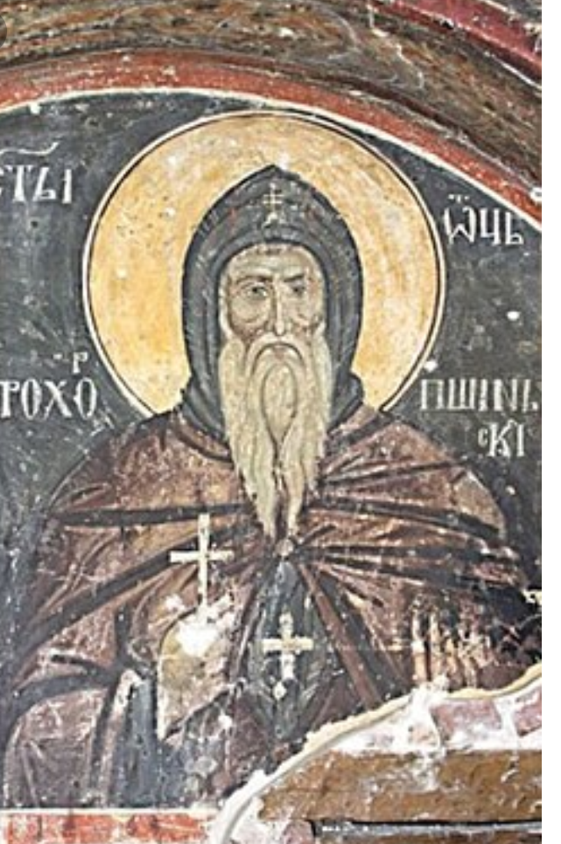
Када Прохор изучи књижну мудрост боље од својих вршњака и постаде пунолетан, родитељи намислише да ожене свога сина јединца, да би добили наследнике. Али преподобни не хте да себе окива оковима светским, јер му се душа отимаше к небу и срце његово љубљаше Бога изнад свих красота света и земаљских чари. Горећи пламеном љубављу према Господу, он жуђаше да My даноноћно служи умом и срцем, духом и телом. Зато је волео цркву и њена богослужења, и сваки дан одлазио у њу на молитву. To беше најслађа храна његовој побожној души.

Slide 5
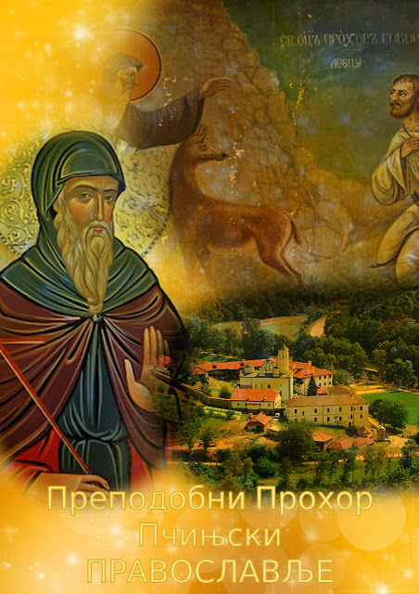
Дошавши у пустињу Нагоричанску што је у Жеглиговском крају, Прохор нађе у њој малу пештеру и покрај ње мали извор воде, и ту се настани. Храна му беше биље и трава. Па и то узимаше само једанпут у три дана. А дружаше се са зверовима који му понекад долажаху.

Slide 6
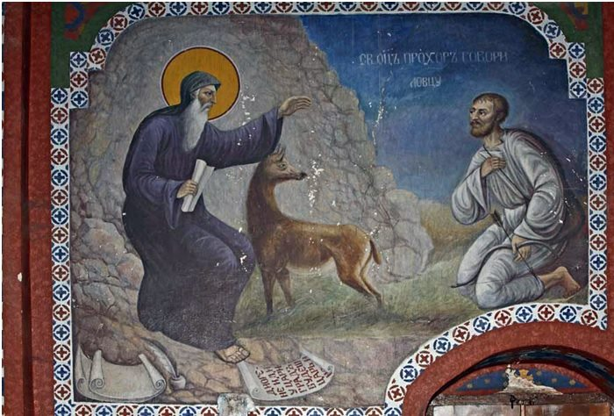
По промислу Божјем догоди се ово: Диоген, који је имао постати цар, дође у лов у пустињу, где се преподобни подвизавао. И он угледавши једну срну стаде је гонити. Срна бежећи дотрча пећини преподобнога, који ју је често хранио
- Утом пристиже и Диоген, па угледавши косматог старца, обученог у подерану хаљину, он се силно препаде па удари натраг и наже бежати. А свети пустињак, провидевши духом да ће Диоген ускоро постати цар, стаде га звати, говорећи: Диогене, врати се! не бој се! стани! та и ја сам човек.
- Чувши ове речи преподобнога, Диоген се врати, и са страхом паде пред ноге чуднога старца тражећи благослов од њега. Свети старац га благослови и пророчки му рече: Диогене, иди одмах у Цариград, јер ће те Бог уздићи на царски престо

Slide 7
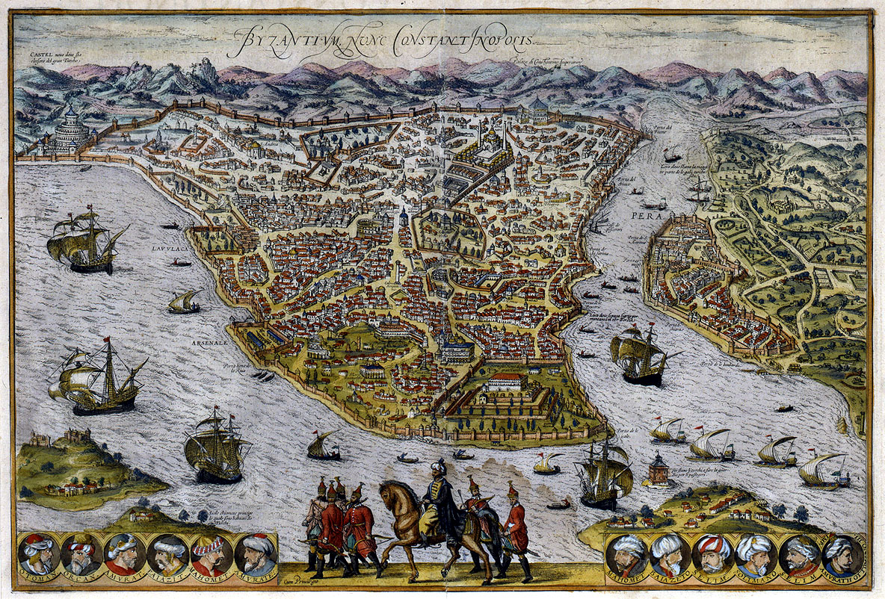
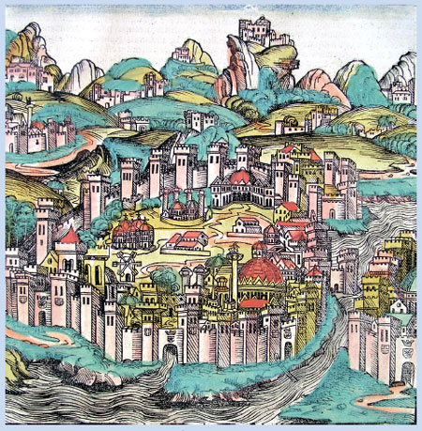
Диоген послуша старца и одмах отпутова у Цариград. И пророчанство светога старца се испуни: кроз неко време Диоген постаде цар. И поступи по налогу светог пустињака: своје пређашње хаљине остави у нарочитој одаји. Али убрзо заборави на њих. Тридесет година после тога преподобни Прохор се јави Диогену у сну и рече му: Зашто, Диогене, заборави своје пређашње хаљине и мене старца? Постарај се да ми подигнеш макар мали храм.

Slide 8
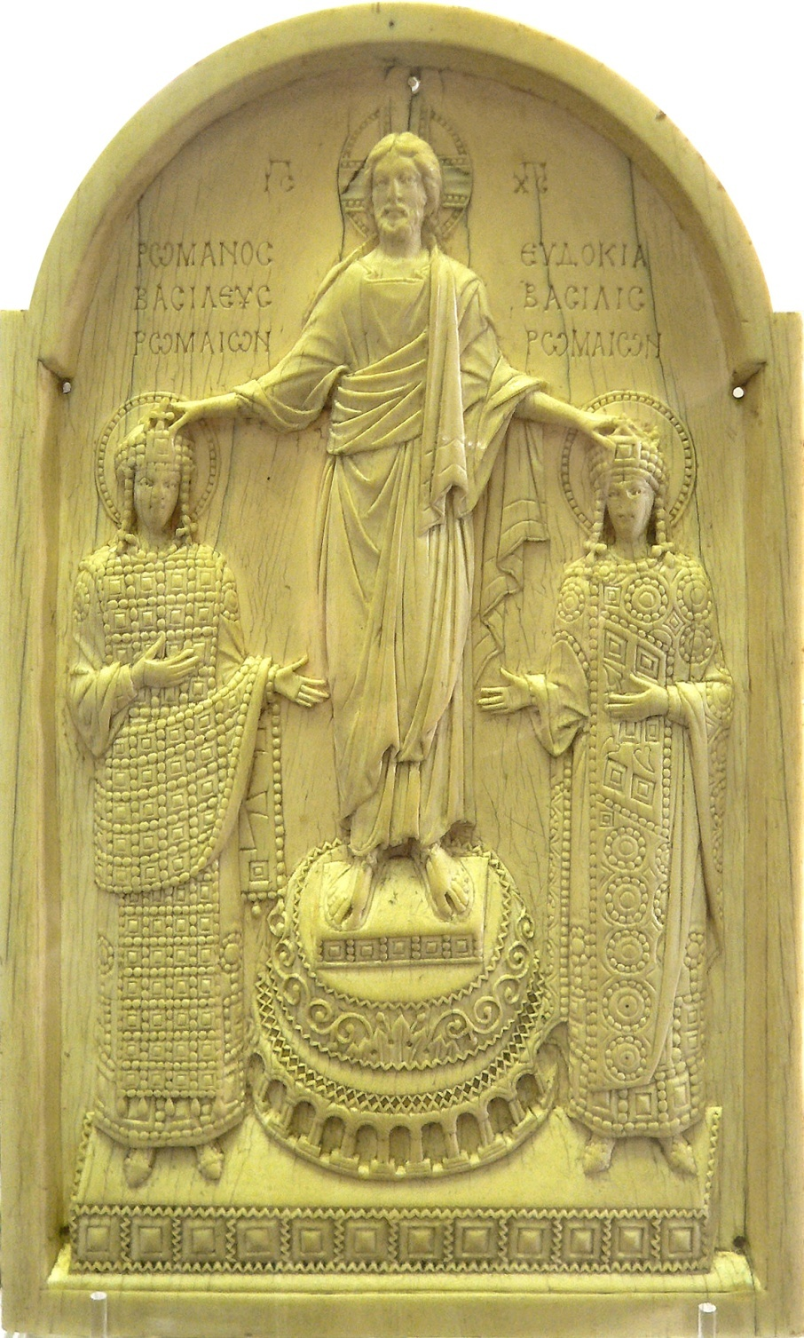
Пробудивши се, цара обузе страх, и оде одмах да види своје старе хаљине; и опомену се свега што му рече преподобни старац.
Свети Прохор послуша глас анђела Господњег, и дошавши у Козјак обрете малу пећину и настани се у њој. И ту живљаше још тридесет година, подвизавајући се постом и молитвама, и угађајући Богу испуњавањем светих заповести Његових. Таквим богоугодним животом он стече велики дар пророштва и чудотворства. И тада, већ у дубокој старости, јави се у сну цару Диогену. И цар путујући нађе место подвига угодника Божјег, и ту му у Нагоричану подиже храм.

Slide 9
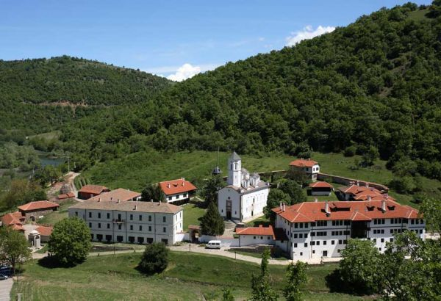
Манастир Свети Прохор Пчињски
Манастир Свети Прохор Пчињски се налази на шумовитим обронцима планине Козјак, на левој обали реке Пчиње, у близини села Кленике, 30 км јужно од Врања. Према предању, подигао га је у 11. веку византијски цар Роман Диоген у знак захвалности Светом Прохору Пчињском, који му је прорекао да ће постати цар. Манастир ради као културно-просветни центар овог краја и у њему ради богословска школа, преписивачко-илуминаторска радионица, а организовано се учи иконописачки занат.

